Slide 1




PENILAIAN MANDIRI PEMBANGUNAN ZONA INTEGRITAS
(PMPZI)
MTsN 2 LAMONGAN
TAHUN 2025
Kementerian Agama Madrasah Tsanawiyah Negeri 2 Lamongan
Jl. Raya Glagah 12 Ds. Glagah Kec. Glagah Kab. Lamongan (62292)
PTSP MTsN 2 LAMONGAN

Slide 2


Slide 3
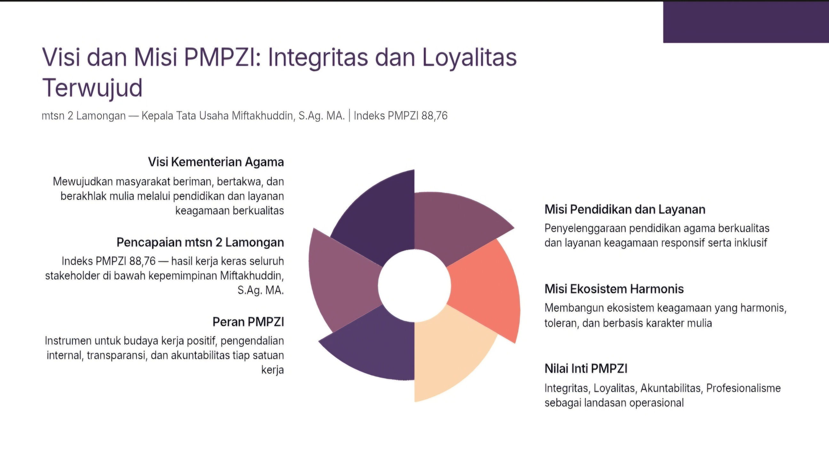

Slide 4
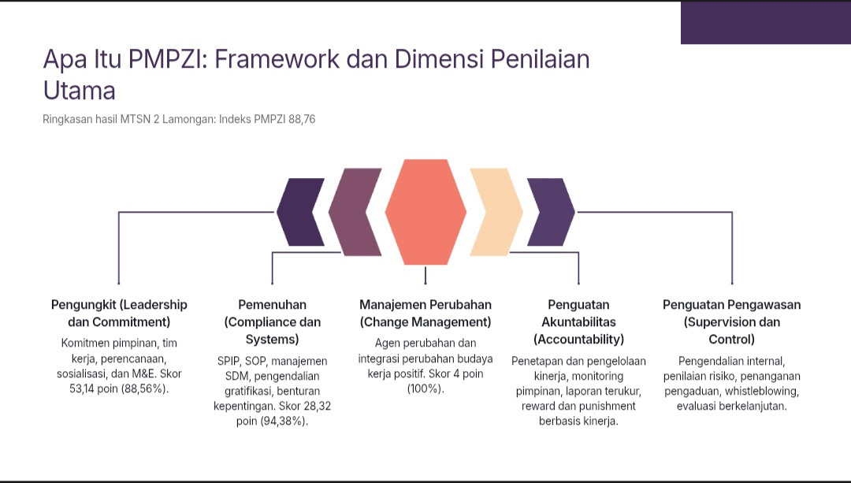

Slide 5
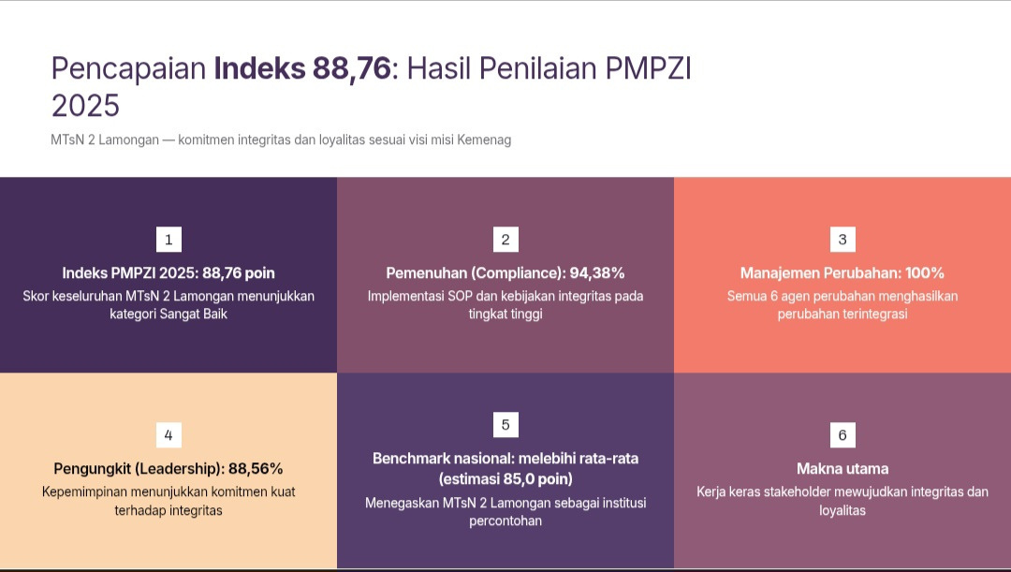

Slide 6
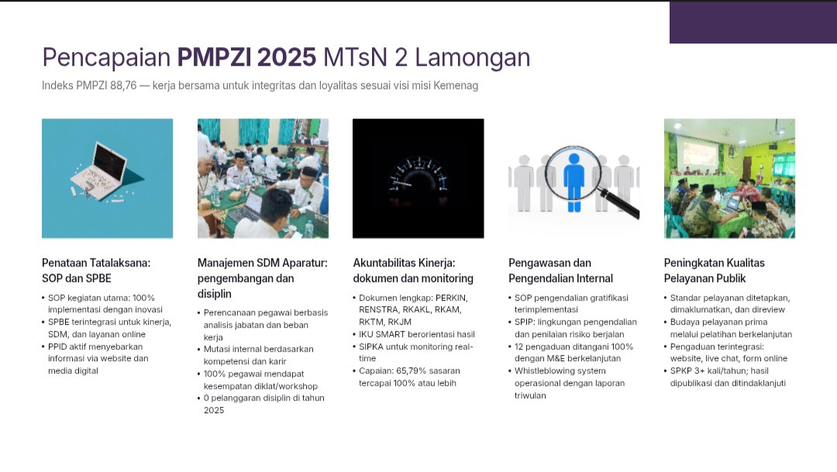

Slide 7
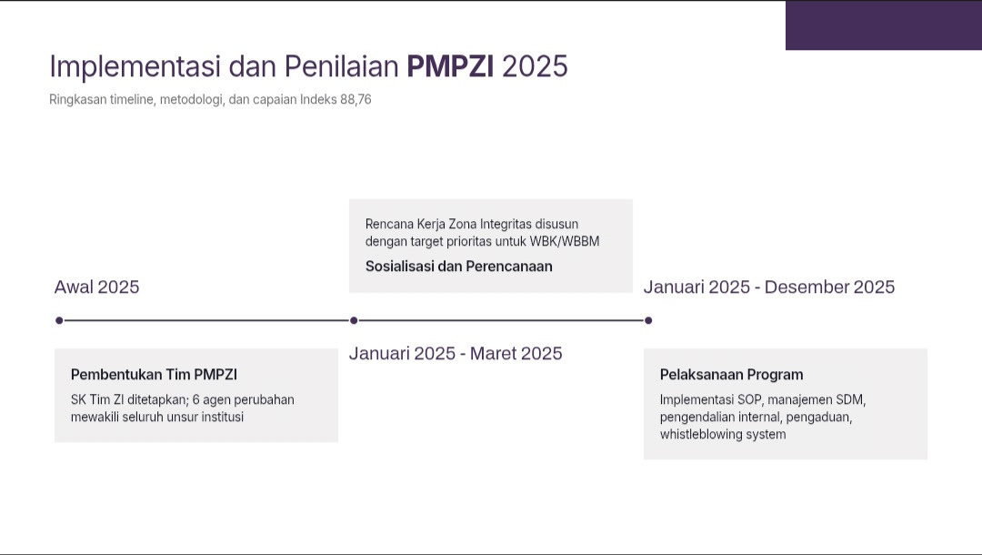

Slide 8
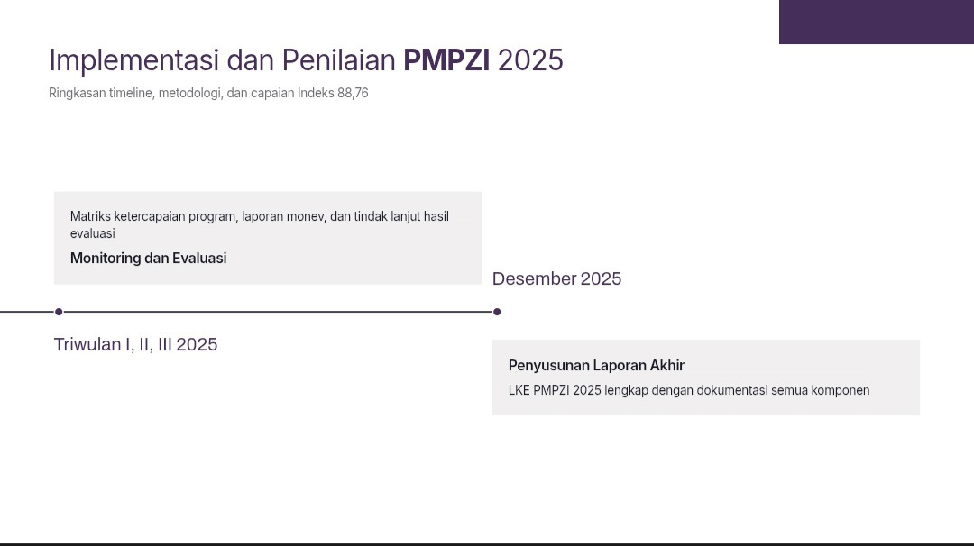

Slide 9
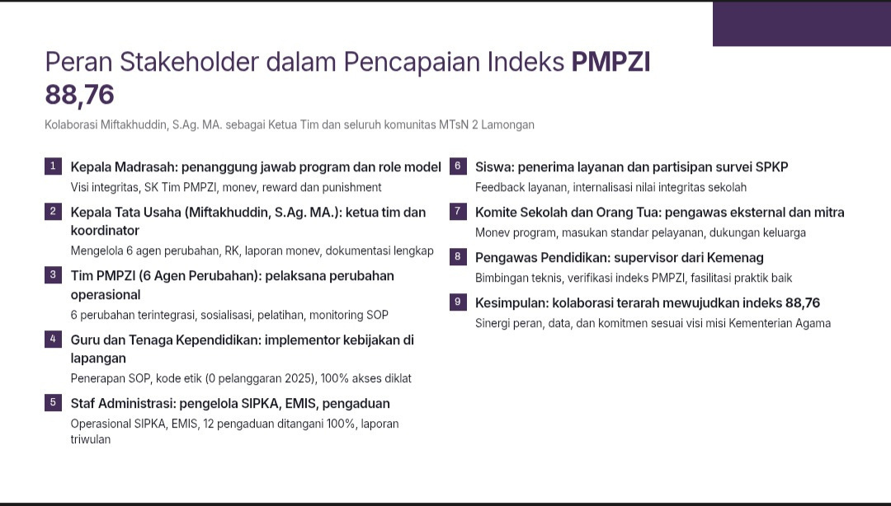

Slide 10
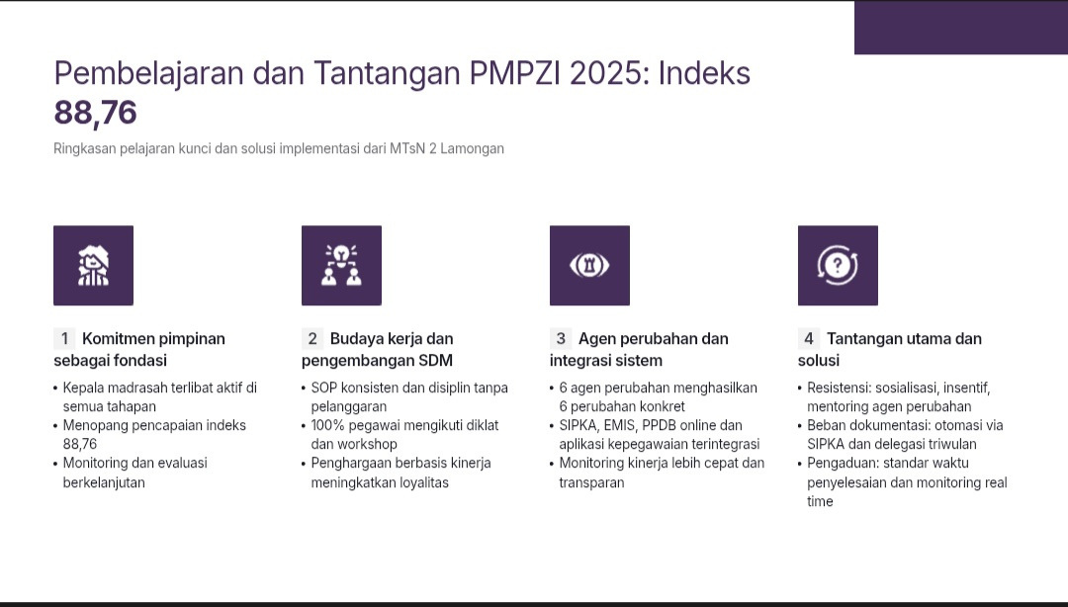

Slide 11
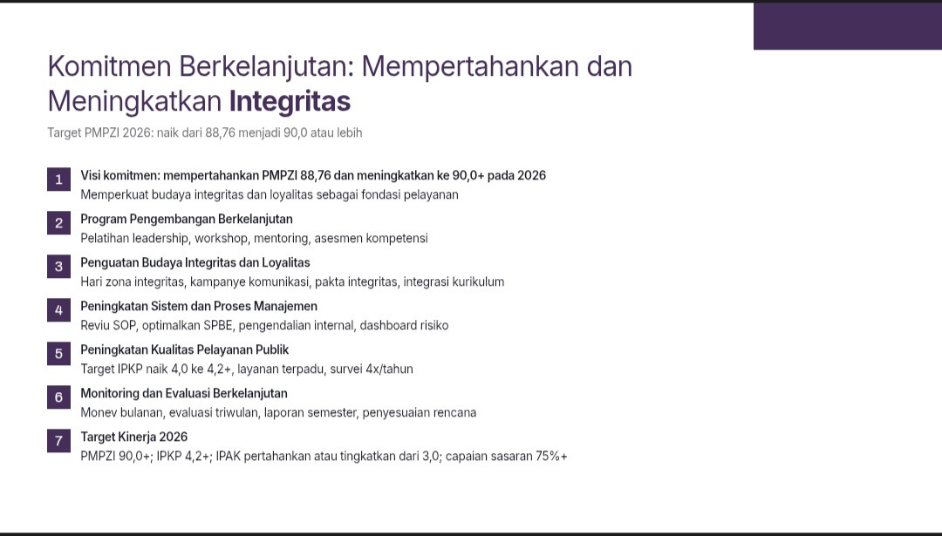

Slide 12
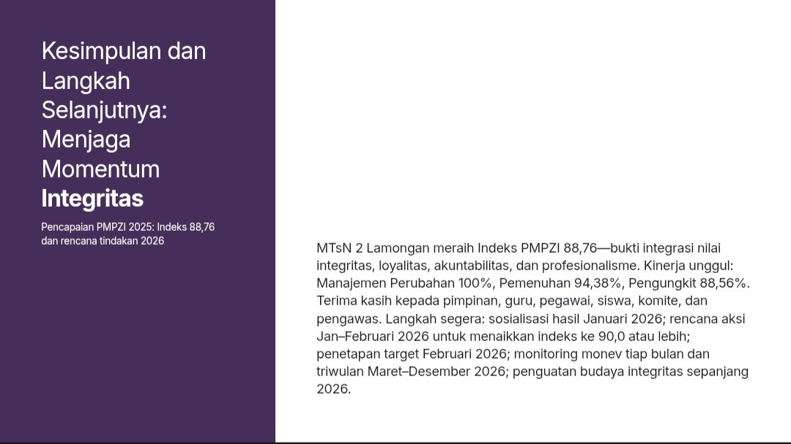
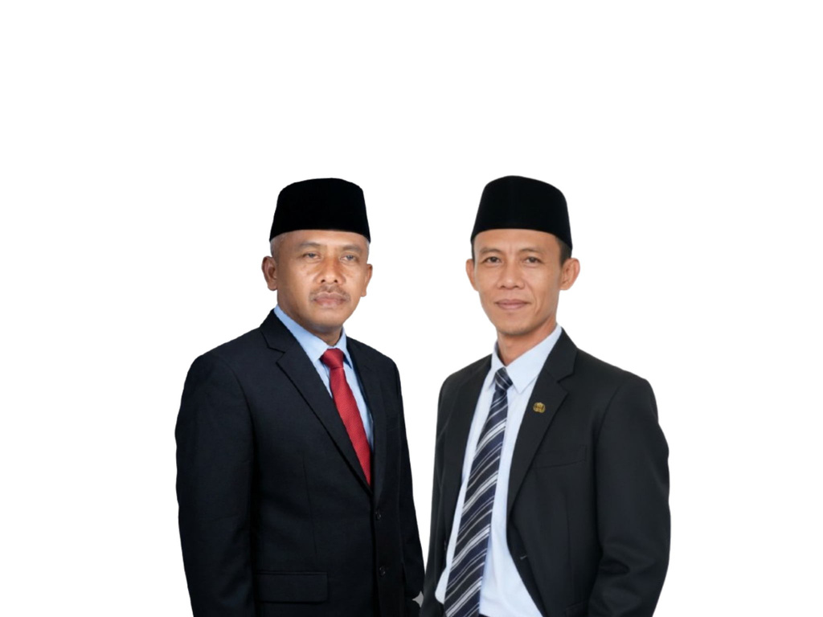
Terima Kasih

Slide 13
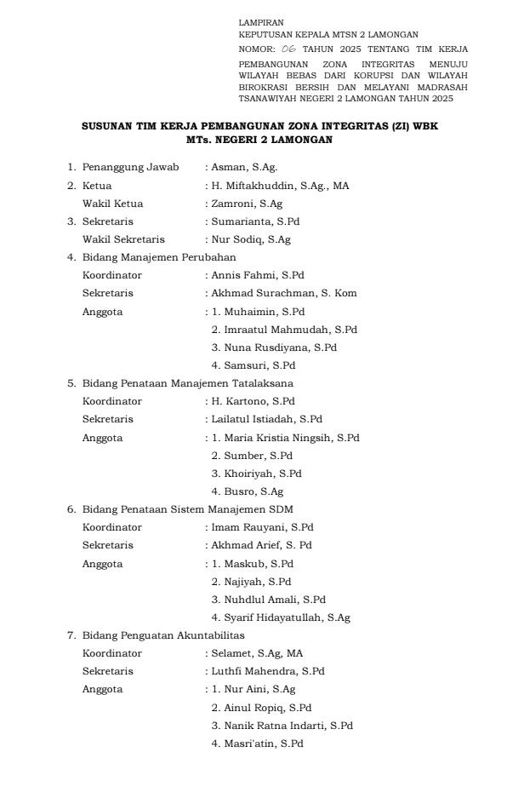
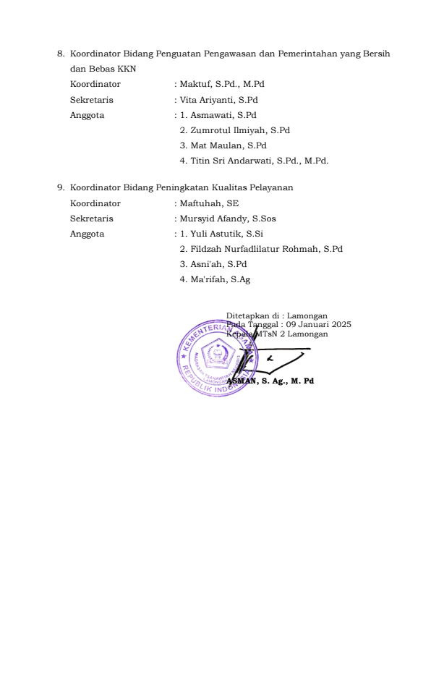
SK TIM
PMPZI
2025
MTsN 2 LAMONGAN

